Slide 1
REALISATION D’UN SITE E-commerce de vente de livres
Realisé par : KHZAMI EL Ghalia
Enacdré par : Mme FAOUZI Meryem

Slide 2
Plan
Choix du projet
Conception du projet
Réalisation du projet
Conclusion

Slide 3
Choix du projet
Parmi les sites les plus demandés au marché : puisque le magasinage en ligne croît rapidement , donc le commerce électronique devient une nécessité pour les détaillants et même pour les compagnies interentreprises.
Appliquer et améliorer mes connaissances acquises : Un tel projet permet à l’administrateur et le client plusieurs opérations à faire, automatiquement , il y aura plusieurs tâches à faire côté developpement.

Slide 4
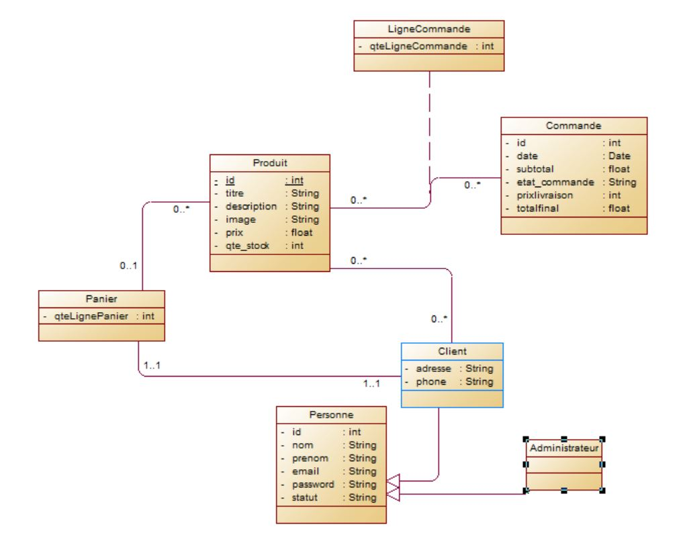
Conception du projet
Diagramme de classe :

Slide 5
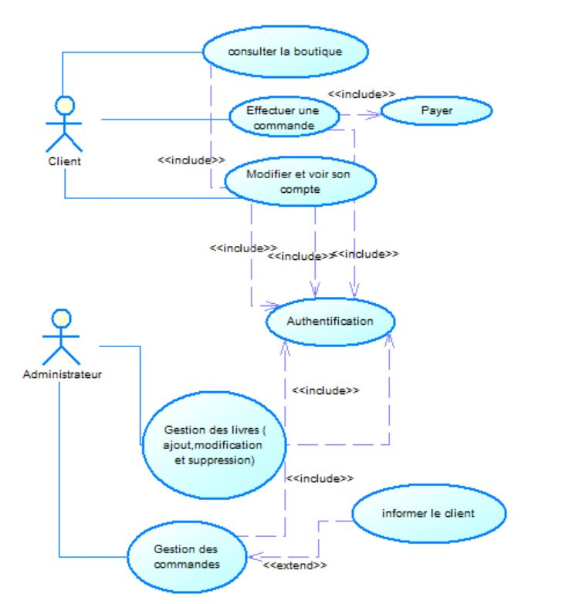
Conception du projet
Diagramme de cas d’utilisation :

Slide 6
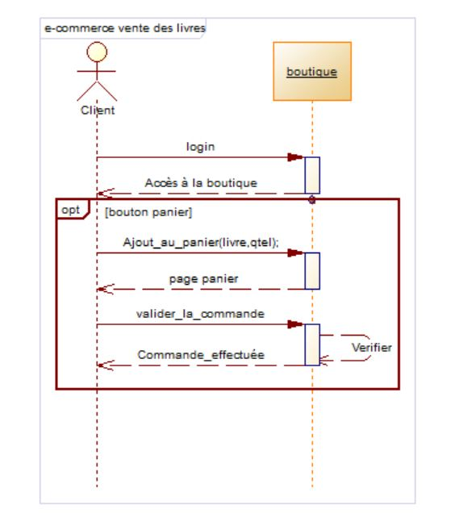
Conception du projet
Diagramme de séquence:

Slide 7




Langages et outils utilisés

Slide 8
REALISATION

Slide 9
Conclusion
Des améliorations pourraient aussi être apportées à ce site par exemple dans le cas d’une réelle utilisation commerciale du site, ajouter des méthodes de paiements et proposer une connexion sécurisée lors du paiement de la commande ou de la consultation du compte client grâce notamment au protocole HTTPS.

Slide 10


